Slide 1






Star Hire
Изготвено от отбор “Дилърки”

Slide 2














ОТБОР “ДИЛЪРКИ”
КАРИНА ПОПТРАЙКОВА
КРИСТИНА
ИВАНОВа
АНТОНИЯ
МИТЕВА

Slide 3


Същност
„StarHire“ е уеб базирана платформа за междугалактическа борса за работа с ясно дефинирани роли на потребителите (извънземни, работодатели, администратори).
Проектът използва трислойна архитектура и съвременни .NET технологии за сигурно и функционално приложение.

Slide 4








Осигуряване на различни функционалности за всеки тип потребител
Симулация на модерна система за подбор на кадри във фантастична среда
ЦЕЛИ НА ПРОЕКТА
Изграждане на структурирано уеб приложение, което комбинира бизнес логика и база данни.
Демонстрация за управлението на обяви за работа и кандидатури

Slide 5


Предизвикателства
Управление на релационната база данни
Търсене и филтриране на позиции
Функционалности за кандидатстване и обяви
Управление на умения (Skills)
Тестване на бизнес логиката
Управление на базата данни

Slide 6




Admin
роля: администратор
Добавя умения и управлява потребители
Най-високи права в системата
управление на регистрирани потребители

Slide 7
Employer
роля: Работодател
Публикуват, редактират и изтриват обяви за работа
Управляват информация за работните позиции
търсене и филтриране, за намиране на подходящи кандидати

Slide 8
Alien
роля: потребител
търсене и филтриране на обявите според предпочитанията си
Добавят и управляват своите умения
Кандидатстват по обяви за работа

Slide 9

Слоеве
Презентационен слой
Слой за бизнес логика
Слой за достъп до данни
unit тестове

Slide 10



FRONT-END

Slide 11



BACK-END

Slide 12
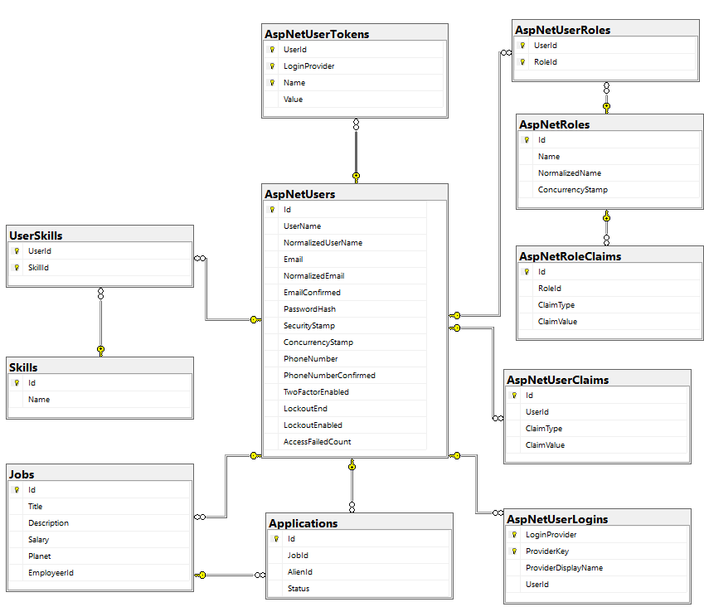

Slide 13
Favorites
запазване на задачи
лесно да запазва интересни задачи
да организира по-добре избора си
да се връща към тях по-късно

Slide 14
Брой кандидати
по-добра представа за конкуренцията
повече информация преди кандидатстване

Slide 15
Препоръчани
Работни места в зависимост от уменията
По-лесен избор на професия
По-успешно кандидатстване
По-добра реализация

Slide 16
Филтър:
максимална заплата
По-бързо намиране на подходящи обяви
По-реалистични кандидатури

Slide 17
ДЕМОНСТРАЦИЯ
Test accoounts:
Admin: admin@hire.com - Admin123!
Employer: employer@hire.com - Employer123!
User(Alien): alien@hire.com - Alien123!

Slide 18
БЛАГОДАРИМ ЗА ВНИМАНИЕТО!

